Slide 1

PHÒNG GD&ĐT QUẬN LONG BIÊN
TRƯỜNG TIỂU HỌC ÁI MỘ B
Phân môn: Kể chuyện
Lớp: 2
Bài: Bóp nát quả cam

Slide 2

Ôn bài cũ:
Kể lại từng đoạn của câu chuyện Chuyện quả bầu

Slide 3

Kể chuyện:
Bóp nát quả cam

Slide 4
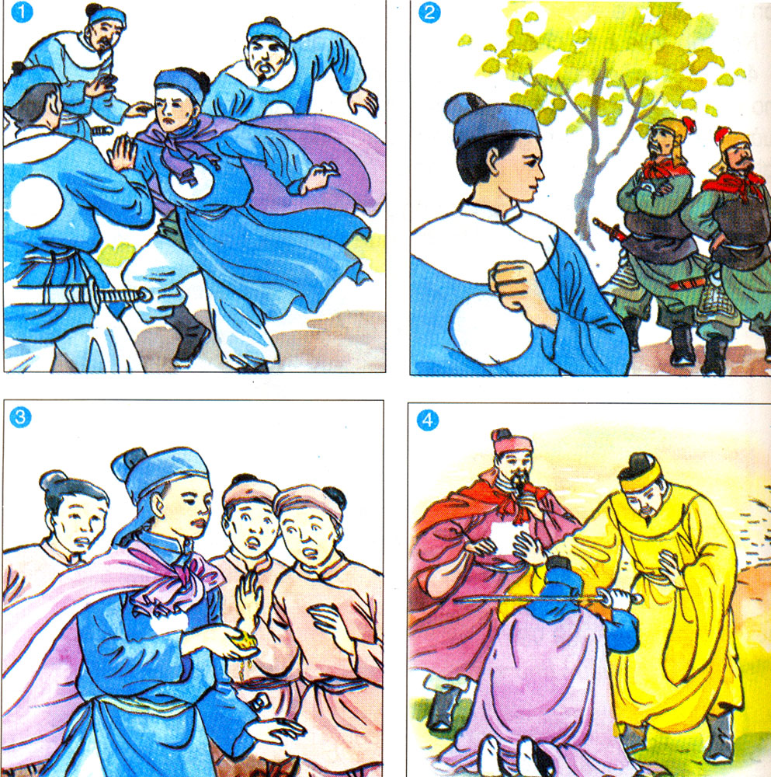
1. Sắp xếp lại 4 tranh vẽ trong sách theo đúng thứ tự trong truyện

Slide 5
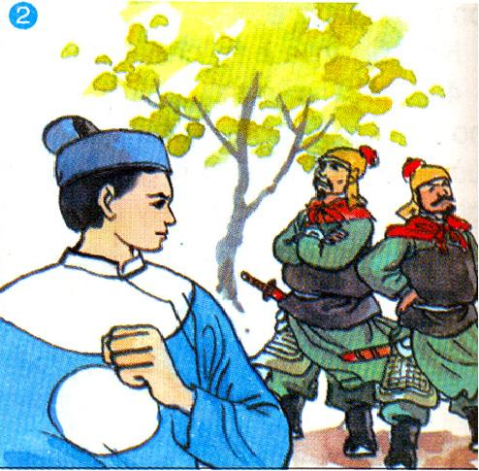
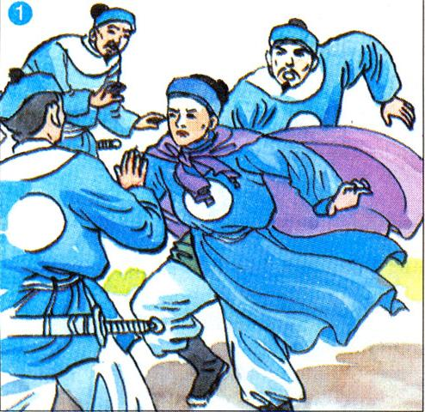
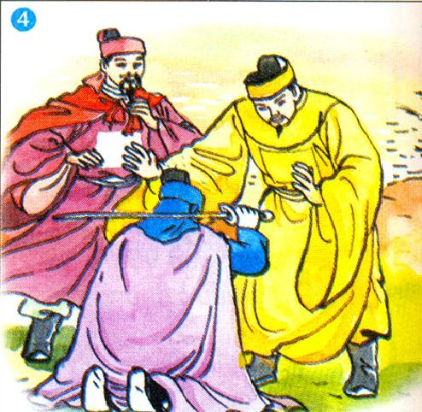
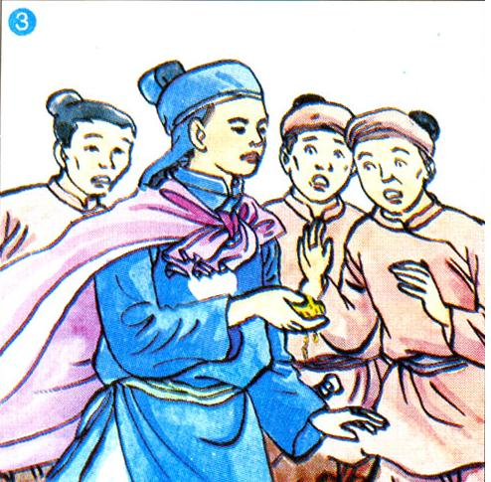
2
1
4
3

Slide 6
2. Kể lại từng đoạn câu chuyện dựa theo 4 tranh đã được sắp xếp lại

Slide 9


Slide 11
2. Kể lại toàn bộ câu chuyện

